Slide 1
UI自动化测试框架
基于Python+airtest+unittest的关键字驱动客户端UI自动化测试框架 Action --App_actions.py 封装airtest模块的方法 Cases --case_01.py 测试用例集 Config --device_config.yaml 测试设备配置信息文件 --project_var.py 工程路径 Log --logger_handler.py log模块 --log文件保存路径 Page_case --Home_search.yaml case关键字信息，根据关键字获取执行case时的数据 Screenshots -- 截图保存路径 --yaml_handle.py 解析yaml配置文件

Slide 2
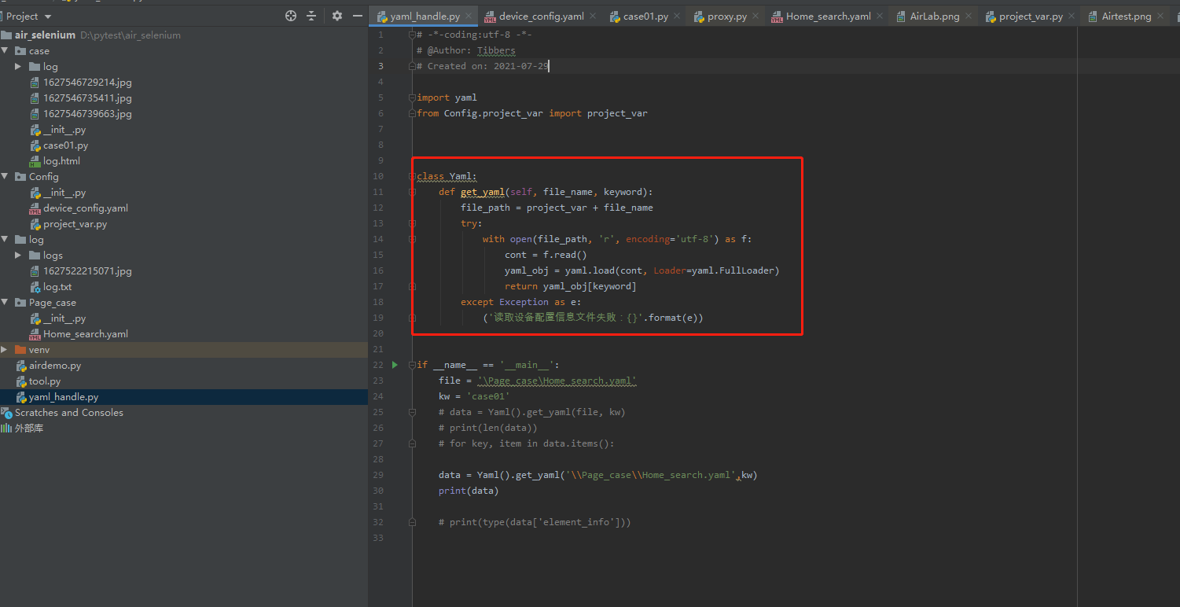
封装读取YAML

Slide 3
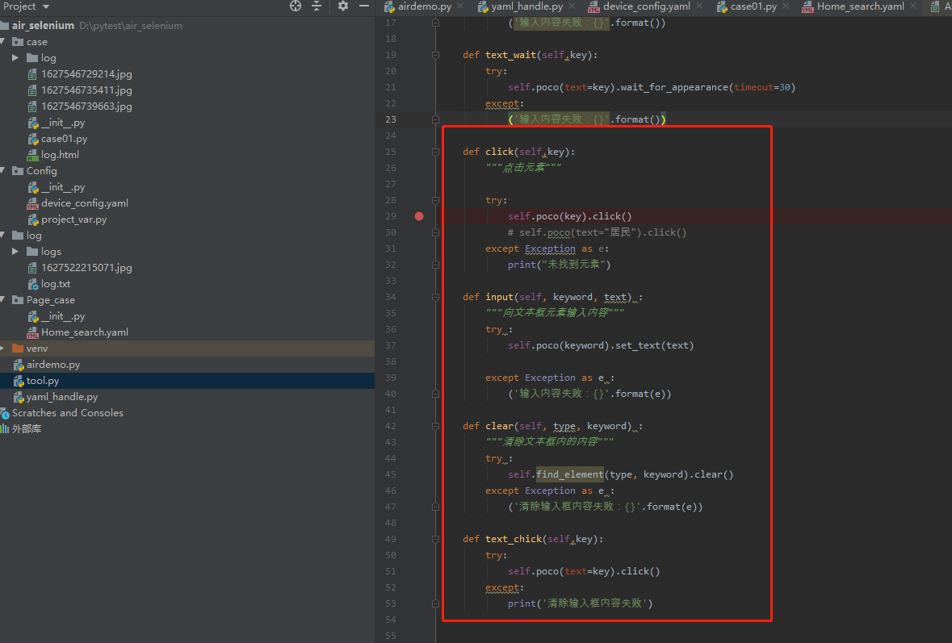
封装Action

Slide 4
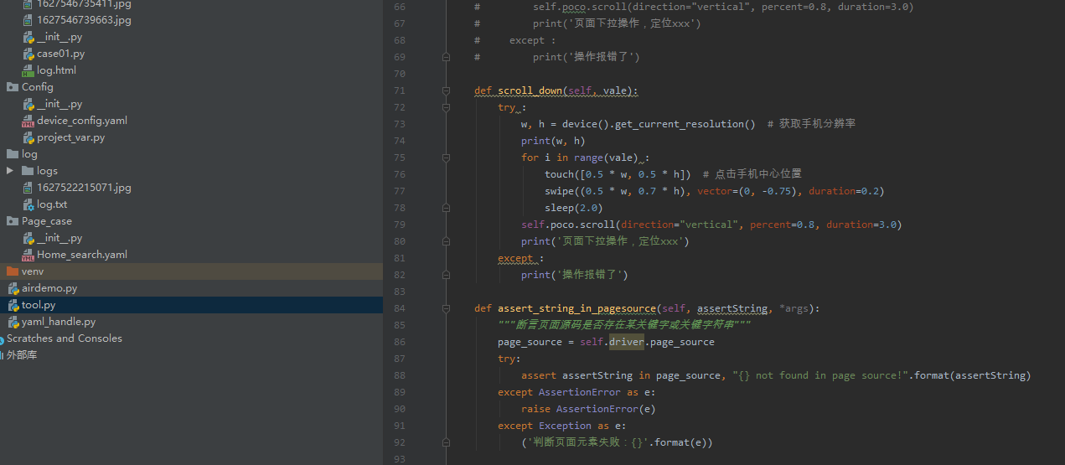
封装下滑操作

Slide 5
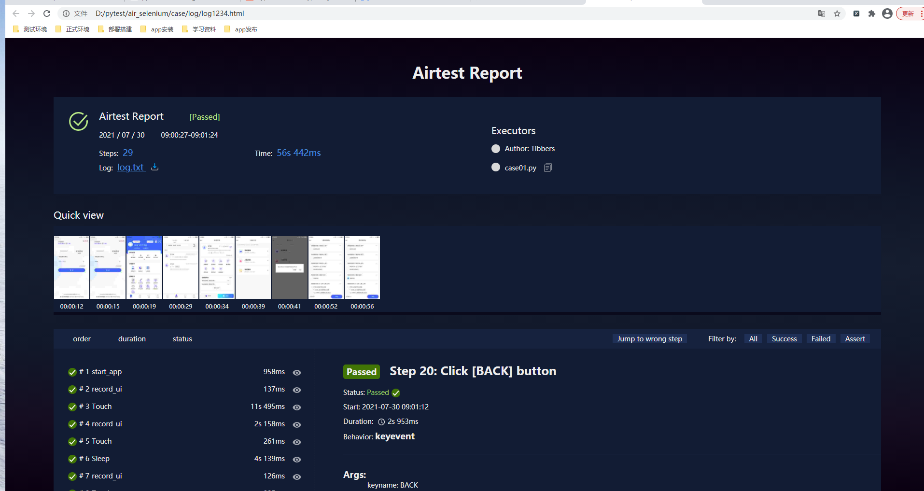
测试报告D:/pytest/air_selenium/case/log/log1234.html

Slide 6
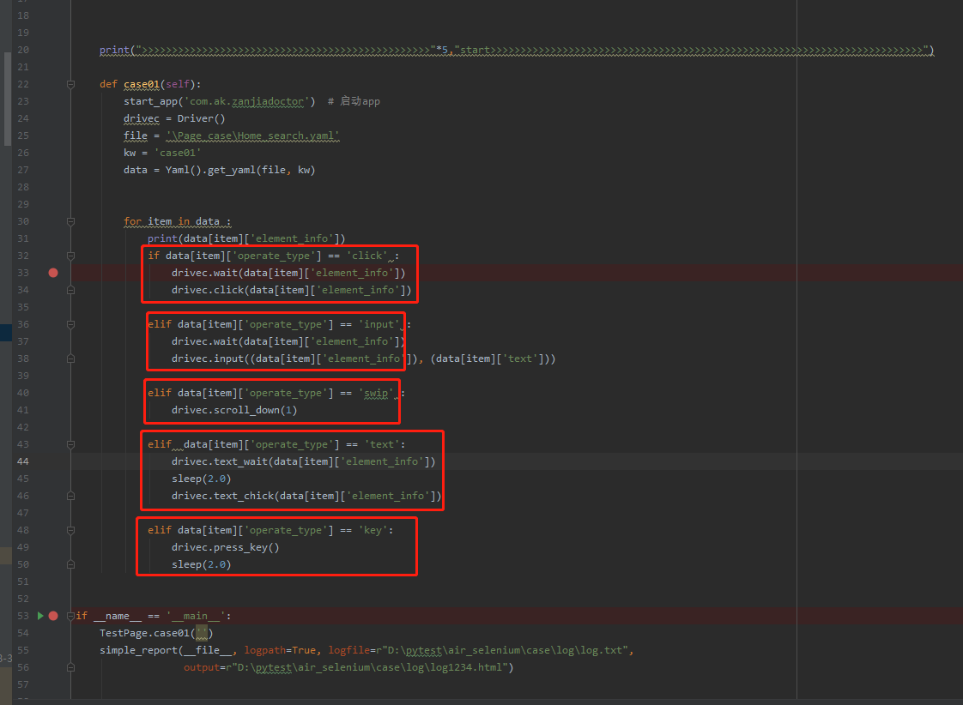
appium操作

Slide 7
元素定位
Airtest-链接到手机
Poco辅助框选择Android
Child--获取当前节点下的子节点，如果是多个获取多个，没有转换list或者不用for循环提取默认提取第一个节点
Children--获取子节点，如果是多个获取多个，没有转换list或者不用for循环提取默认提取第一个节点
offspring获取当前节点下的孙节点，如果是多个获取多个，没有转换list或者不用for循环提取默认提取第一个节点
sibling获取当前节点的兄弟节点
parent获取当前节点的父节点
poco(text=‘脉率').parent().offspring(text="请输入")

